Slide 1
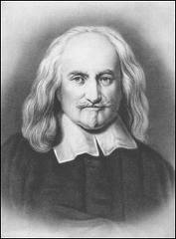
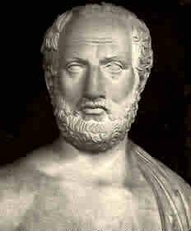
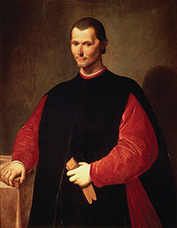
Οι Πατριάρχες

Slide 2
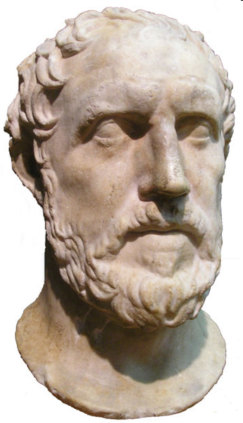
Θουκυδίδης
Η ιστορία του Πελοποννησιακού
Πολέμου
Γιατί ξεκινάμε με το Θουκυδίδη;

Slide 3
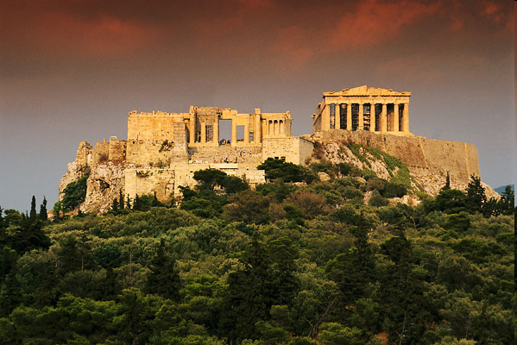
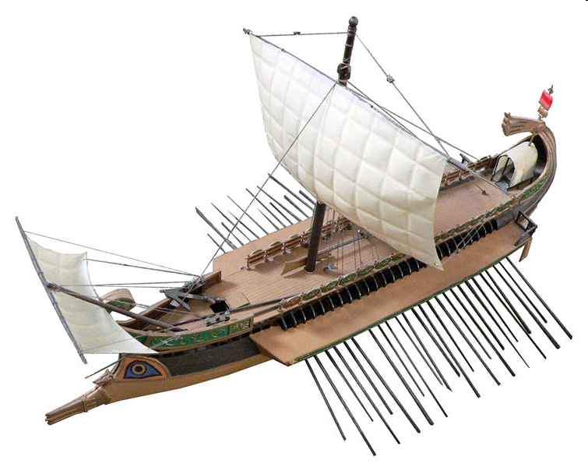
Αθήνα – Ναυτική Δύναμη

Slide 4
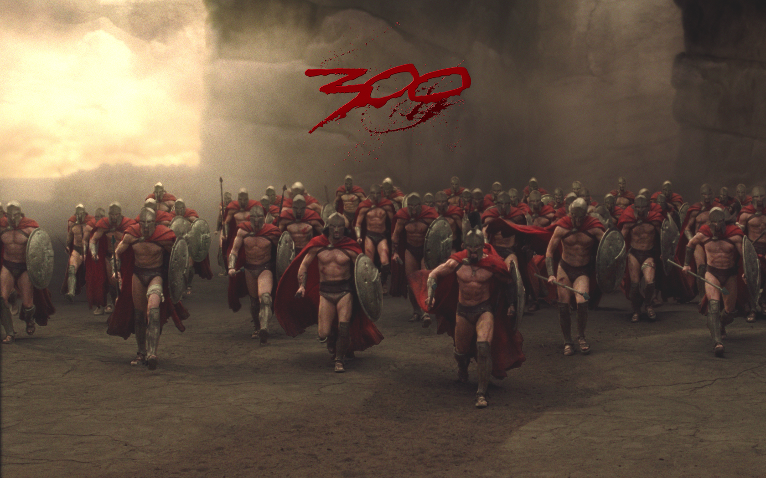
Σπάρτη – Χερσαία Δύναμη

Slide 5
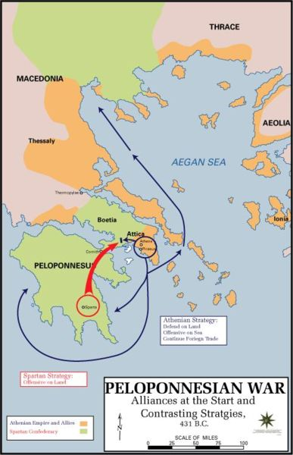
Ο Πελοποννησιακός Πόλεμος
431 πΧ – 404 πΧ
Η Αθήνα ηττήθηκε
Όμως ο κλασσικός κόσμος καταστράφηκε
Ο Θουκυδίδης θεωρεί ότι μπορεί να αντλήσει γενικά συμπεράσματα από τον πόλεμο

Slide 6
«Ρεαλισμός»
Ο Θουκυδίδης θεωρείται ο «πατέρας» του πολιτικού ρεαλισμού:
Στις ΔΣ δεν υφίσταται ηθική άλλη από αυτή που πηγάζει από τη δύναμη και το συμφέρον

Slide 7
Είναι ο Θουκυδίδης ρεαλιστής;
  Η πραγματική, βέβαια, αλλά ανομολόγητη αιτία ήταν, καθώς νομίζω, το ότι η μεγαλύτερη ανάπτυξη της Αθήνας φόβισε τους Λακεδαιμόνιους και τους ανάγκασε να πολεμήσουν. (Α’ 23)

Slide 8
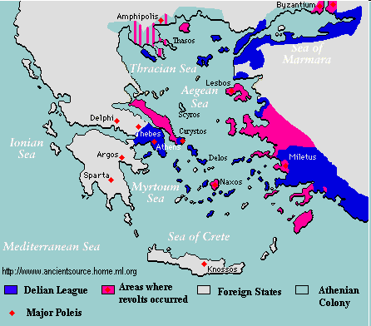
Η Αθηναϊκή ηγεμονία
Notes:
It is especially the Athenians who propose this theory

Slide 9
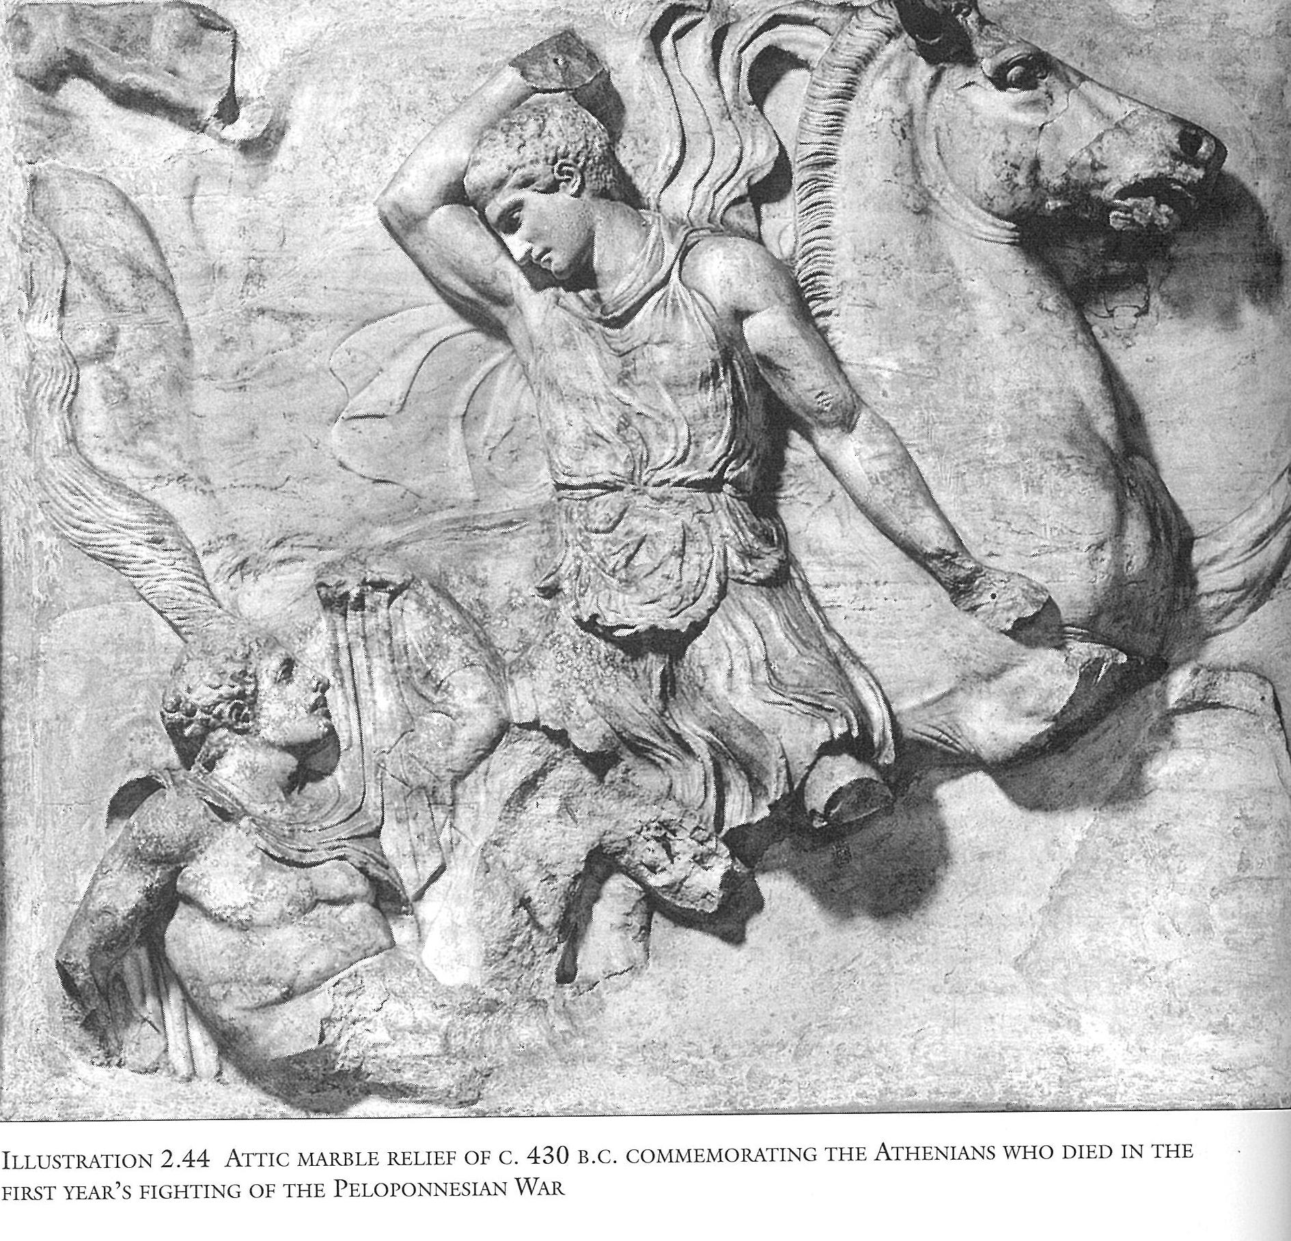
Ο Επιτάφιος Λόγος
Notes:
Occurs in the second year of the war, at the height of Athenian power

Slide 10
Η αλαζονεία της Αθήνας
«Η τόλμη μας ανάγκασε την πάσα γη και θάλασσα να μας ανοίξουνε το διάβα και παντού εστήσαμε μνημεία αθάνατα για τα καλά ή τα κακά που μας έτυχαν» (Β’ 41)
Notes:
The Hubris of the Athenian empire – the connection with tragedy

Slide 11
Η ηγεμονία ως τυραννία
«Την ηγεμονία που έχετε, την ασκείτε πια σαν τυραννίδα, που η απόκτησή της θεωρείται άδικη, αλλά η παραίτηση απ’ αυτήν θα ήταν επικίνδυνη» (Β’ 65)
Notes:
But if the Athenian empire is a tyranny, should it therefore ignore the demands of justice? The question is whether justice and interest go together or not

Slide 12
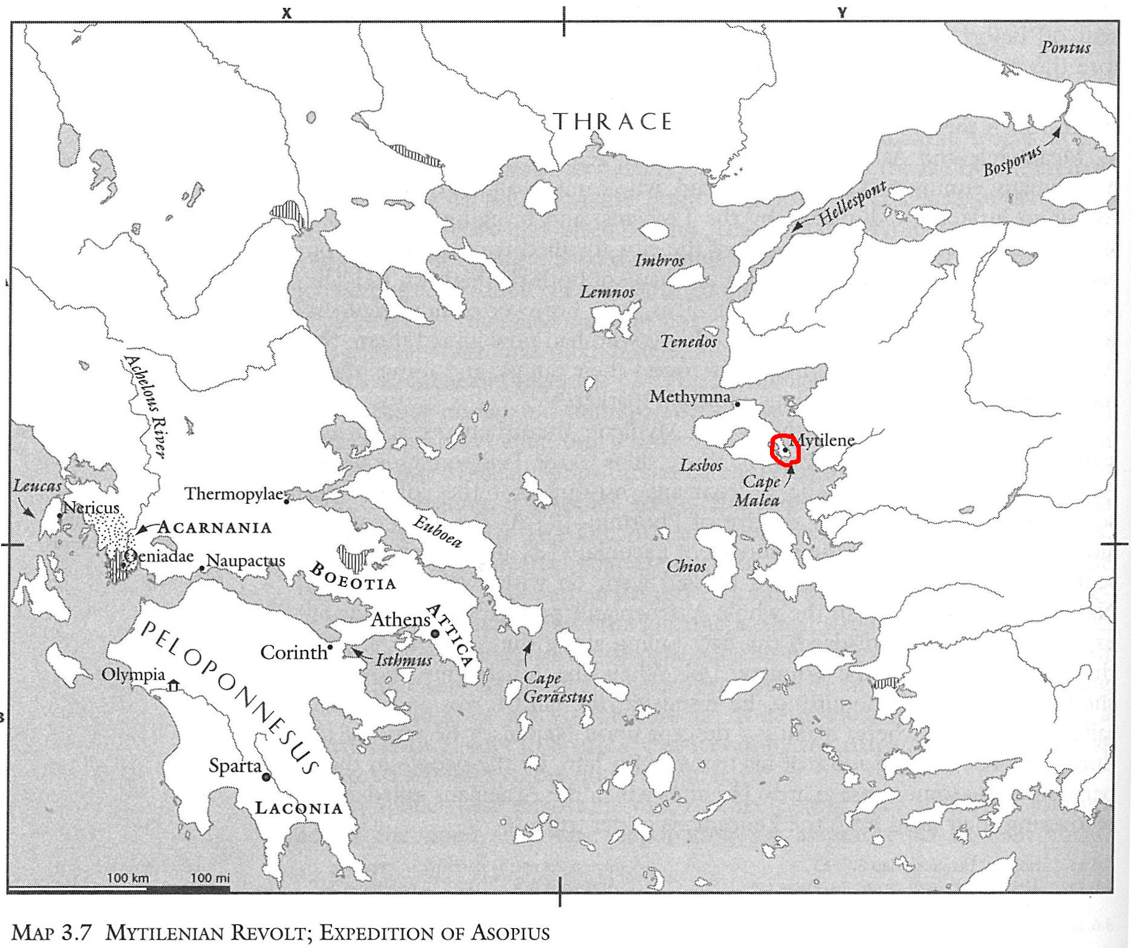
Δικαιοσύνη και Συμφέρον: Ο Διάλογος Αθηναίων και Μηλίων
Notes:
Lesbos revolts under the leadership of Mytilene. Happens in the fourth year of the war (Athens not yet “jaded”). The Athenian assembly reconsiders its decision to punish everyone in Mytilene

Slide 13
Η σημασία της δύναμης
«Στις ανθρώπινες σχέσεις, τα νομικά επιχειρήματα έχουν αξία όταν εκείνοι που τα επικαλούνται είναι περίπου ισόπαλοι σε δύναμοι και ότι, αντίθετα, ο ισχύρος επιβάλλει ότι του επιτρέπει η δύναμη του και ο αδύνατος υποχωρεί όσο του το επιβάλλει η αδυναμία του» (Ε’ 89)

Slide 14
Το αποτέλεσμα
Μετά από μια μικρή αντίσταση «οι Μήλιοι αναγκάστηκαν να παραδοθούν στην διάκριση των Αθηναίων, οι οποίοι σκότωσαν όλους τους ενηλίκους Μηλίους που έπιασαν και υποδούλωσαν τα γυναικόπαιδα. Αργότερα, έστειλαν πεντακόσιους αποίκους και τους εγκατέστησαν στο νησί» (Ε’ 116).

Slide 15
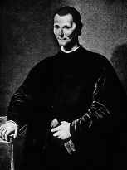
Μακιαβέλλι
Ο Ηγεμόνας

Slide 16
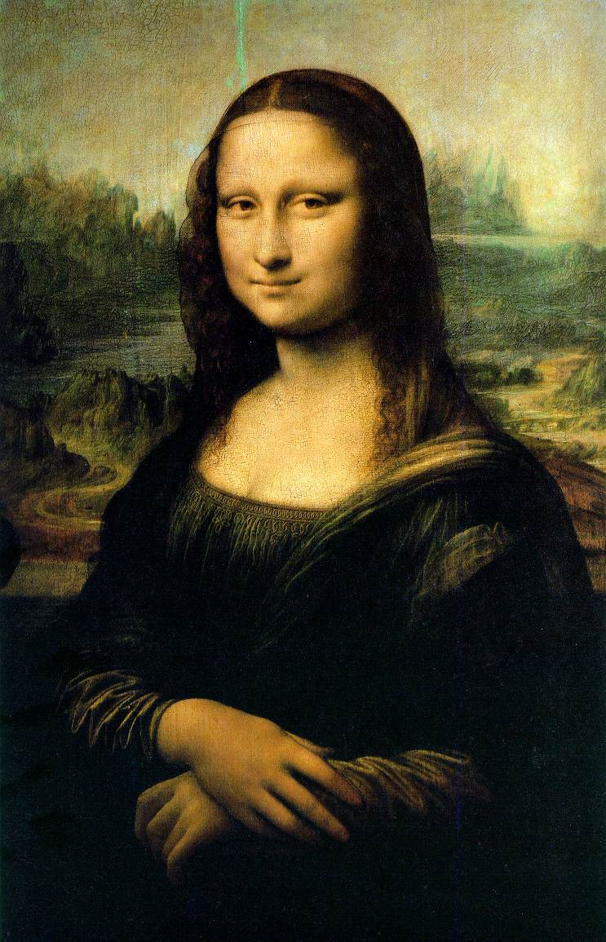
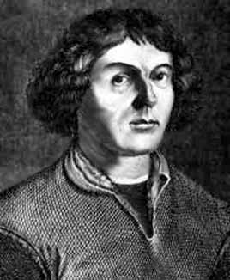
I. Επισκόπηση
1469 – 1527
Αναγέννηση
  Μείωση της ισχύος της Εκκλησίας
  Ανάπτυξη Επιστημών. Τεχνών και Γραμμάτων
Ο Ηγεμόνας γράφτηκε το 1513 όταν βρισκόταν σε πολιτική εξορία

Slide 17
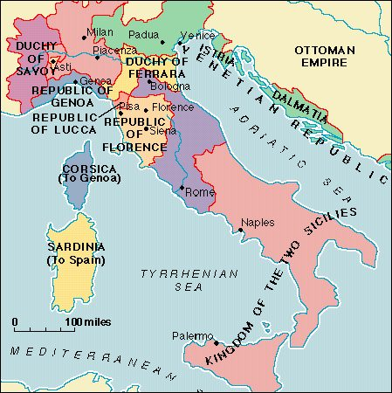
Ιταλικές πόλεις-κράτη

Slide 18
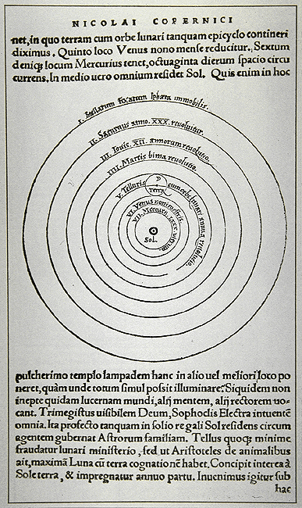
Copernican Universe

Slide 19
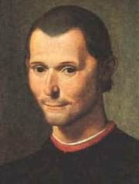
Η ζωή του Μακιαβέλλι
Τα πρώτα χρόνια 1469-1494
  Παλαιά Φλωρεντινή οικογένεια
  Ανθρωπιστική παιδεία
Άνοδος στην πολιτική της πόλης (1494-1512)
  Βοήθησε στην πτώση του Savonarola (1498)
  Γραμματέας πολέμου και εξωτερικών σχέσεων (1498-1512)
  Βοηθός του επικεφαλής της Δημοκρατίας, Piero Soderini (1502-1512)
  Οι Μέδικοι ρίχνουν τον Soderini και ο Μακιαβέλλι κατηγορήθηκε για εμπλοκή σε συνομωσία να εκθρονισθούν οι Μέδικοι (1512)

Slide 20
Συνέχεια...
Εξορία (1512-1521)
  Discourses – για τις δημοκρατίες
  The Prince – για τις ηγεμονίες
Επιστροφή στην πολιτική (1521-1527)
  Επίσημος ιστοριογράφος της Φλωρεντίας
  Εξορίζεται πάλι για δεσμούς με τους Μεδίκους και πεθαίνει από ασθένεια

Slide 21
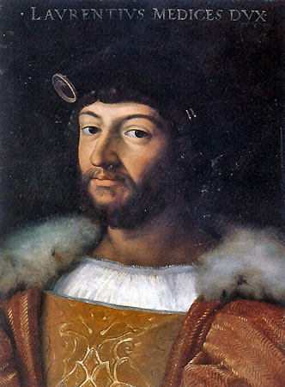
Ο Ηγεμόνας
Ηγεμονία vs. Δημοκρατία
Πρακτικός οδηγός vs. ιδεαλισμός (More’s Utopia)
στόχος: πως ο ηγεμόνας μπορεί να καρδίσει και να διατηρήσει την εξουσία
Lorenzo di Piero de Medici (1492-1519)
- Duke of Urbino
- Leader of Florence (1513-1519)

Slide 22
Θέματα στον Ηγεμόνα
Ανθρώπινη φύση
Η τέχνη του πολέμου
Ο σκοπός αγιάζει τα μέσα/ απόρριψη της χριαστιανικής ηθικής (στην πολιτική)
virtú (ικανότητα) vs. fortuna (τύχη)

Slide 23
II. Ανθρώπινη φύση και Εξουσία/Ισχύς
«Η επιθυμία για κτήση είναι φυσική και πολύ κοινη. Όποτε οι άνθρωποι που μπορούν το κάνουν πρέπει να επευφημούνται και όχι να καταδικάζονται» (κεφάλαιο 3).
Κάθε άνθρωπος είναι υπέυθυνος για τις επιλογές του
Κάθε άνθρωπος έχει αυτή της ευθύνη λόγω της φύσης του

Slide 24
Ισχύς και Εξουσία
  Ο Μακιαβέλλι είναι ο πρώτος πολιτικός φιλόσοφος που εστιάζει στη δύναμη ως ένα θετικό στοιχείο
  Αναγνώριση του γεγονότος ότι η αναζήτηση ισχύος είναι ένα οργανικό μέρος της ανθρώπινης φύσης

Slide 25
II. Συνέχεια...
Αν θέλουμε να αποκτούμε πράγματα, τότε θέλουμε και τα μέσα για αυτό το σκοπό
Για τους ηγεμόνες η μελέτη της ισχύος/εξουσίας είναι ζωτική: πως την αποκτούμε, πως την διατηρούμε, πως την χρησιμοποιούμε

Slide 26
Συνέχεια...
«Οι άνθρωποι είναι αχάριστοι, υποκριτές, αποφεύγουν τον κίνδυνο, άπληστοι. Όσο εργάζεσαι για το καλό τους είναι δικοί σου, σου προσφέρουν το αίμα τους, την περιουσία τους, τη ζωή τους, όσο ο κίνδυνος είναι μακριά. Αλλά όταν έρχεται κοντά σου γυρνάνε την πλάτη» (κεφάλαιο XVII).

Slide 27
Συνέχεια...
Αν ο ηγεμόνας θέλει να παραμείνει στην εξουσία πρέπει
«Να μάθει να μην είναι καλός, και να χρησιμοποιεί ή όχι αυτή τη γνώση ανάλογα με την ανάγκη» (κεφάλαιο XV)

Slide 28

Τι σημαίνει;
Ο Μακιαβέλλι δεν μας συμβουλεύει να είμαστε κακοί

Slide 29
Αλλά...
Συμβουλεύει τους ηγέτες πως να χρησιμοποιούν την ισχύ και την εξουσία
“Υπάρχουν δύο τρόποι να παλεύει κανείς: ο ένας σύμφωνα με τους νόμους, ο άλλος με ισχύ. Ο πρώτος είναι κατάλληλος για τον άνθρωπο, ο δεύτερος για τα θηρία. Αλλά επειδή ο πρώτος, συχνά, δεν είναι αρκετός, είναι παραίτητο να καταφεύγει και στον δέυτερο» (κεφάλαιο XVIII).

Slide 30
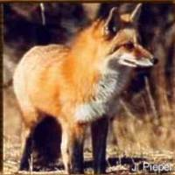
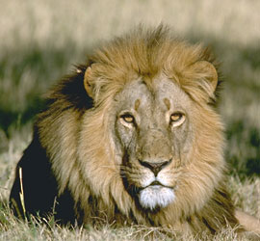
II. Ανθρώπινη φύση και εξουσία
Ο ηγεμόνας πρέπει να διαλέγει ανάμεσα στην αλεπού και το λιοντάρι
«Το λιοντάρι δεν ξέρει να φυλάγεται από τις παγίδες και η αλεπού από τους λύκους. Είναι, λοιπόν, απαραίτητο να γίνεται αλεπού για να αποφεύγει τις παγίδες και λιοντάρι για να τρομάζει τους λύκους»

Slide 31
II. Ανθρώπινη φύση και ισχύς
Οι άνθρωποι είναι εγωιστές και συνάπτουν σχέσεις για να αποκομίσουν κέρδη και, έτσι, χρειάζονται δύναμη για να επηρεάζουν τη συμπεριφορά των άλλων
Οι άνθρωποι θα επιδιώξουν το κοινό καλό μόνο αν ταυτίζεται με το ιδιωτικό τους συμφέρον

Slide 32
Έτσι...
«ο ηγεμόνας, για να επιβιώσει το κράτος, συχνά αναγκάζεται να πράττει αντίθετα με τις υποσχέσεις του, ενάντια στη φιλανθρωπία, ενάντια στον ανθρωπισμό, και ενάντια στη θρησκεία...»
«πρέπει να προσαρμόζεται ανάλογα με τη μοίρα και τις αλλαγές. Να παραμένει καλός όσο είναι δυνατόν, αλλά να είναι έτοιμος να πράττει το κακό όταν το επιβάλλει η ανάγκη» (κεφάλαιο XVIII)

Slide 33
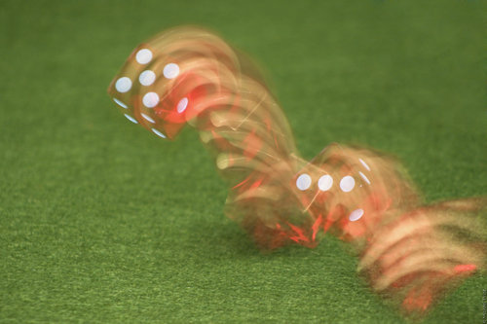
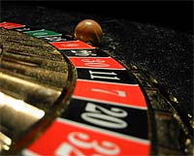
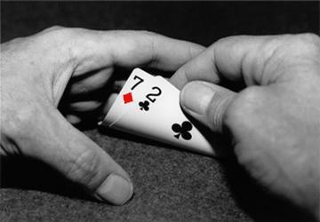
III. Τύχη και ικανότητα
Ο μακιαβέλλι αναγνωρίζει ότι πάντοτε τα πράγματα μπορεί να «πάνε στραβά»
Η τύχη είναι πάντοτε μέρος της ζωήςpolitical life

Slide 34
III. Τύχη και ικανότητα
«Η τύχη ορίζει το μισό των πράξεών μας, αλλά το άλλο μισό είναι στον έλεγχό μας» (κεφάλαιο XXV)
Ο καλός ηγέτης πρέπει να προσαρμόζεται στις μεταβαλλόμενες συνθήκες: Να είναι τολμηρός ή προσεκτικός ανάλογα με αυτές

Slide 35
III. Τύχη και ικανότητα
Η γνώση του ΤΙ να κάνεις και ΠΟΤΕ είναι, για τον Μακιαβέλλι, η ουσία της ικανότητας
Αντίθετα με τους αρχαίους φιλόσοφους και τους χριστιανούς θεολόγους, η ικανότητα δεν πρέπει να συνδέεται με το δίπολο «καλό-κακό»
Αυτοί που αποκτούν αυτό που θέλουν, είναι ικανοί και κατά τον Μακιαβέλλι «καλοί»

Slide 36
IV. Είδη Διακυβέρνησης
    Δημοκρατία (Republic)
    Ηγεμονία/Μοναρχία (τυραννία) [Principality/Monarchy (tyranny)]
«Όλα τα κράτη ήταν και είναι ή δημοκρατίες ή ηγεμονίες» (πρώτη πρόταση, κεφάλαιο 1)

Slide 37
Δημοκρατίες
  Ιδρύονται από έναν ισχυρό και εμπνευσμένο ηγέτη που κινητοποιεί τους πολίτες
  Βασίζονται στο νόμο
  Κυβερνώνται προς το συμφέρον της πλειοψηφίας
  Τα μέλη όλων των τάξεων έχουν την ευκαρία της συμμετοχής

Slide 38
Δημοκρατίες
Απαιτούν ενεργητικούς, εμπλεκόμενους δραστήριους πολίτες
Όταν, συχνά, οι συνθήκες αυτές απουσιάζουν, η τυραννία είναι αναπόφευκτη

Slide 39
Τυραννίες
  Οι μάζες είναι υποκείμενα και όχι δραστήριοι συμμετέχοντες στην πολιτική ζωή
  Οι άρχουσες τάξεις έχουν περισσότερη ελευθερία και όταν τα συμφέροντά τους συγκρούονται με την ελευθερία των μαζών, οι πρώτες επικρατούν

Slide 40
‘Ετσι...
  Όταν δεν υπάρχουν ενεργοί πολίτες, οι μάζες «αξίζουν» και χρειάζονται την τυραννία
  Και όταν ο ηγεμόνας πρέπει να κυβερνήσει τέτοιες μάζες, δεν δεσμεύεται από την συνήθη ηθική και μπορέι να κάνει ότι νομίζει για να παραμείνει στην εξουσία

Slide 41

Διάλειμμα;;;

Slide 42
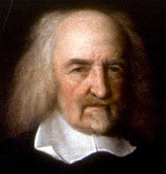
Thomas Hobbes
1588-1679
Leviathan
Social Contract Theory

Slide 43
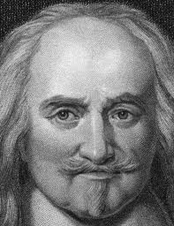
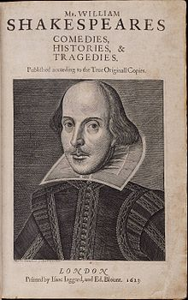
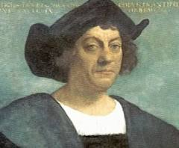
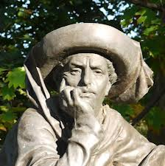
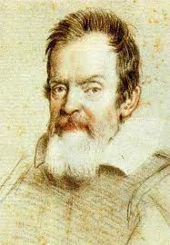
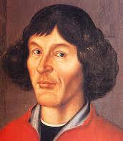
Age of Discovery
(1415-1700)
England
Shakespeare
(1564-1616)
Hobbes (1588-1679)
1400
Columbus (1451-1506)
1700
Prince Henry the Navigator (1394-1460)
Spain
Portugal
Copernicus (1473-1543)
Galileo (1564-1642)
Prussia
Italy

Slide 44
Thomas Hobbes
Απέρριψε τη σχολαστική φιλοσοφία, προτιμώντας τον νέο, επιστημονικό τρόπο σκέψης για την άνοδο της Αγγλίας και της Ευρώπης

Slide 45

Leviathan
Leviathan
Or
The Matter, Forme, and Power of A Commonwealth Ecclesiasticall and Civil
Έκδοση του 1651

Slide 46
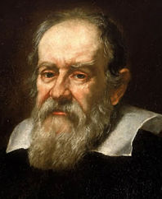
Ανθρώπινη Φύση
Οι άνθρωποι ως πολύπλοκα όντα, μηχανές, υλικά αντικείμενα: στην αρχή δίνει μηχανιστικές περιγραφές των λειτουργιών ττου μυαλού, των αισθημάτων και της λογικής
Συνάντησε τον Γαλιλαίο το 1636 και εντυπωσιάστηκε από τον ρόλο της επιστήμης στην πνευματική χωή
Η «Ελευθερία» ορίζεται ως: ελευθερία να κάνουμε ότι θέλουμε, αλλά οι επιθυμίες μας καθορίζονται από τους νόμους που κυβερνούν την ύλη
Galileo 1564-1642

Slide 47
Ισότητα
Πέρα από κάθε κυβέρνηση, η φύση μας έχει κάνει ίσους, στη λογική ότι ακόμα και ο πιο αδύνατος μπορεί,με συμμαχίες ή πονηρούς σχεδιασμούς, να σκοτώσει τον πλέον ισχυρό
Ο καθένας ή η κάθε ομάδα μπορεί να πάρει τη θέση του άλλου και να ιδιοποιηθεί την περιουσία του, τη ζωή του ή την ελευθερία του. Και όσοι το κάνουν περιμένουν ότι το ίδιο μπορεί να συμβεί και σε αυτούς

Slide 48
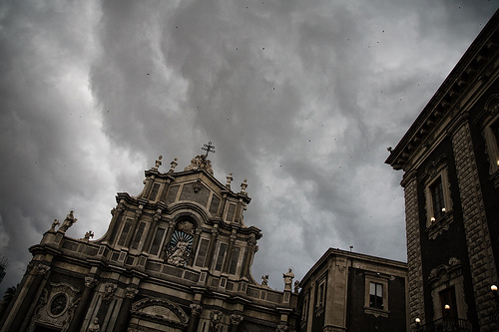
Η συνθήκη του πολέμου (φυσική κατάσταση)
The Condition of War (State of Nature)
Η ισότητα συνδυασμένη με περιορισμένα αγαθά παράγει σύγκρουση: Πόλεμος
    “Ο πόλεμος δεν υπάρχει μόνο στη μάχη, αλλά όπου και όταν η διάθεση για μάχη είναι γνωστή”
Κατ’ αναλογίαν,
    “ο άσχημος καιρός δεν είναι στο ψιλόβροχο ή σε δύο μέρες βροχής αλλά στην γνώση του χειμώνα”

Slide 49
The Condition of War (State of Nature)
  “ … έτσι η φύση του πολέμου υπάρχει όχι στη διεξαγωγή της μάχης αλλά στη γνώση μιας αιώνιας προδιάθεσης ότι δεν υπάρχει εγγύηση για το αντίθετο.”

Slide 50
The Condition of War (State of Nature)
Φυσική Κατάσταση:
    δεν υπάρχει χώρος για πρόοδο, λόγω της αβεβαιότητας, και συνεπώς καμία κουλτούρα, καμία γνώση στη γη, καμία τέχνη, καμία κοινωνία δεν ξεφεύγει από το συνεχή φόβο και τον κίνδυνο του βίαιο θανάτου... Έτσι...
    …η ζωή του ανθρώπου είναι μοναχική, φτωχή, άσχημη, βίαιη και σύντομη
    (...the life of man solitary, poor, nasty, brutish, and short)

Slide 51
The Condition of War (State of Nature)
“Οι έννοιες του καλού και του κακού, της δικαιοσύνης και της αδικίας δεν έχουν θέση. Όπου δεν υπάρχει ισχύς/εξουσία, δεν υπάρχει νόμος και όπου δεν υπάρχει νόμος δεν υπάρχει δικαιοσύνη.”
“Συνεπώς, δεν υπάρχει ιδιοκτησία, δεν υπάρχει κυριαρχία, δεν υπάρχει διάκριση μεταξύ δικό μου και δικό σου, αλλά μόνο αυτό που μπορεί κάποιος να αρπάξει και για όσο καιρό μπορεί να το κρατήσει.”
- Ch. XIII, 13

Slide 52
Πως εξασφαλίζεται η ειρήνη;
    Ο φόβος του θανάτου
    Η επιθυμία για πράγματα απαραίτητα για επιβίωση
    Ελπίδα να τα αποκτήσουμε με ευφυία
Αυτά μας οδηγούν να υιοθετήσουμε του νόμους της φύσης κατά τον Ηobbes (Laws of Nature).

Slide 53
Right of Nature, Laws of Nature
Στην φυσική κατάσταση (State of Nature), η ζωή κυβερνάται από το φυσικό δικαίωμα (The Right of Nature):
    Η ελευθερία του καθενός να κάνει οτιδήποτε το οποίο, κατά την κρίση του, θα του εξασφαλίσει τη ζωή

Slide 54
Right of Nature, Laws of Nature
Στη φυσική κατάσταση, το φυσικό διακαίωμα επιτρέπει στον καθένα να κάνει τα πάντα
“ακόμα και στο σώμα του άλλου”
“… και όσο αυτό το δικαίωμα υπάρχει, δεν μπορεί να υπάρξει ασφάλεια για κανέναν…”

Slide 55
Right of Nature, Laws of Nature
Για τον Hobbes ο ‘Φυσικός Νόμος’είναι
  “ένας γενικός κανόνας… σύμφωνα με τον οποίο ο άνθρωπος απαγορεύεται να κάνει κάτι κακό για τη ζωή του”
Συνδυασμένος με το Φυσικό δικαίωμα, όχι μόνο είμαστε ελεύθεροι να κάνουμε οτιδήποτε αναγκαίο για να υπερασπιστούμε τη ζωή μας, αλλά άχουμε ΚΑΘΗΚΟΝ να το κάνουμε.

Slide 56
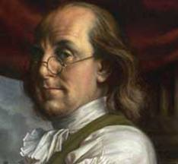
Laws of Nature
1^{ος} φυσικός νόμος:
Επεδίωξε ειρήνη
Υπερασπίσου τον εαυτό σου με όλα τα μέσα
2^{ος} φυσικός νόμος:
Να είσαι έτοιμος να ανταλλάξεις την
ελευθερία με την ασφάλεια
Ακολουθώντας αυτούς τους νόμους, ειδικά τον 2^{ο}, πρέπει να συνάπτουμε συμβόλαια
He who sacrifices freedom for security deserves neither. –Ben Franklin

Slide 57
Συμβόλαια
Συνάπτονται όταν αποποιούμαστε ή μεταφέρουμε το δικαίωμα της ελευθερίας να κάνουμε ότι θέλουμε με σκοπό να έχουμε ασφάλεια ή να ξεφύγουμε από τη φυσική κατάσταση (State of Nature).
Η σύναψη συμβολαίων είναι μια εθελοντική πράξη,
“και από τη εθελοντική πράξη κάθε ανθρώπου το στόχος είναι το προσωπικό «καλό»”

Slide 58
Συμβόλαια
Το δικαίωμα που δεν μπορεί να καταργηθεί είναι το Φυσικό Δικαίωμα (Right of Nature). της αυτο-άμυνας:
  “…Ο άνθρωπος δεν μπορεί ν παραδώσει το δικαίωμα να αμυνθεί εναντίον επίθεσης κατά της ζωής του γιατί τότε δεν μπορεί να περιμένει τίποτε καλό για τον εαυτό του.”

Slide 59

Laws of Nature
3^{ος} Φυσικός Νόμος:
Τήρηση υπεσχημένων
Μόνο με αυτό το νόμο μπορούμε να προσδοκούμε δικαιοσύνη
Αλλά πως εμπιστευόμαστε ο ένας τον άλλο ότι θα σεβαστούμε αυτόν το νόμο;

Slide 60
The Sovereign
Δεν μπορούμε γιατί...
“…συμφωνίες αμοιβαίας εμπιστοσύνης είναι χωρίς αξία.”
“… πρέπει να υπάρχει μια δύναμη που θα αναγκάζει τους ανθρώπους να τηρούν τις συμφωνίες, με τον φόβο τιμωρίας μεγαλύτερης από το όφελος της παραβίασης... Τέτοια δύναμη υπάρχει μόνο μετά την δημιουργία του κράτους (commonwealth).”

Slide 61
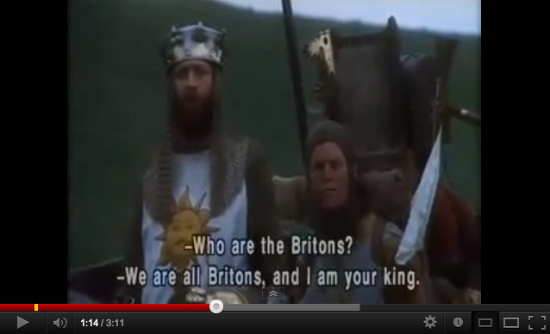
Come back, King!
Αν και απορρίπτει το ελέω θεού δικαίωμα του Βασιλιά, ως ορθολογική βάση διακυβέρνησης, προτιμά την μοναρχία από τον κοινοβουλευτισμό
Long live the king!

Slide 62
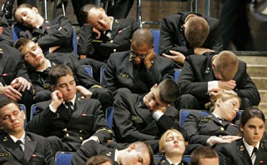
Ξυπνήστε!!!

